Slide 1

Velkommen til HR-jura

Slide 2

Modul 1 - Introduktion

Slide 3

HR-jura i CfL
Vi tilbyder
Hotline
Åbne og virksomhedsinterne kurser
Aktuel HR-jura
HR-juraKonference
Temamøder
Konsulentbistand
HR-juraNyt på LinkedIn
Læs mere på hr-jura.dk

Slide 4
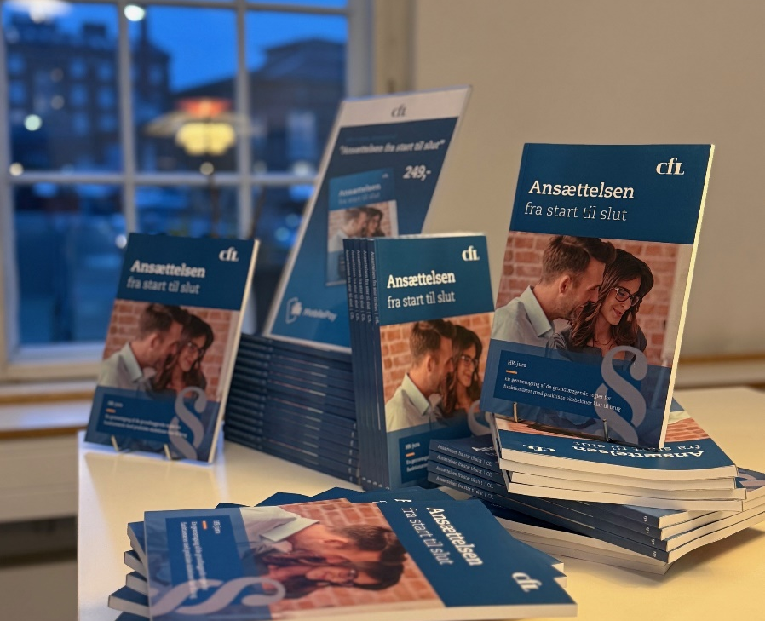
Ansættelsen fra start til slut
Gratis e-bog med en samlet fremstilling af de grundlæggende HR-juridiske regler i ansættelsesforholdet
I bogen finder du også skabeloner til ansættelseskontrakt, opsigelser, klausuler og meget mere
Download den her
Bogen findes også i en trykt udgave, som kan købes i CfLs reception

Slide 5

HR-jura Hotline
Vi træffes dagligt på
  Tlf. +45 70 23 00 22 eller
  E-mail hr-jura@cfl.dk
Du har fri adgang til hotlinen, når du er leder eller HR i en af CfLs medlemsvirksomheder
Ikke-medlemmer kan også abonnere på hotlinen
Læs mere om hotlinen her

Slide 6

Aktuel HR-jura
Hold dig opdateret på ny lovgivning, nyt fra EU, ny retspraksis og meget mere
Vi inviterer til en gratis prøvetime – næste møderunde er i april 2026
Vi har hold i København, Vejle og Aarhus og for både private og offentlige arbejdsgivere. Du kan også vælge at deltage virtuelt
Læs mere og tilmeld dig her

Slide 7
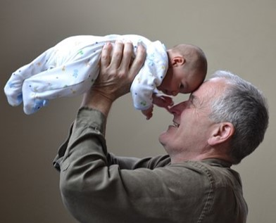
Temadag om barsel og ferie
Den 22. september 2026
Få en grundig gennemgang af reglerne og de klassiske udfordringer i forbindelse barsel og ferie
Pris kr. 3.800/5.500, ekskl. moms
Som deltager på kurset får du 10 % på deltagergebyret
Læs mere her

Slide 8

HR-juraKonference 2026
Konferencen afholdes den 25. november 2026 i samarbejde med advokatfirmaet Schjødt
Du kan være med i København eller online
Programmet foreligger efter sommerferien
Læs mere her
5

Slide 9
HR-jura for ledere
    Åbne og virksomhedsinterne kurser i HR-jura for ledere
HR-jura som ledelsesværktøj
De 12 HR-juridiske råd til ledere
Rammerne for ansættelsesforholdet
Ledelsesretten & ledelsespligten
Forbuddet mod forskelsbehandling
HR-juraen ved, under og efter ansættelsen
    Kurserne afholdes også på engelsk

Slide 10
Program
Dag 1
Introduktion til kurset
Generelt om ansættelsen
Forhold ved ansættelsen
Frokost
Forhold ved ansættelsen (fortsat)
Forhold under ansættelsen
Dag 2
Forhold under ansættelsen (fortsat)
Ophør af ansættelsen
Frokost
Ophør af ansættelsen (fortsat)
Opsamling og afslutning

Slide 11
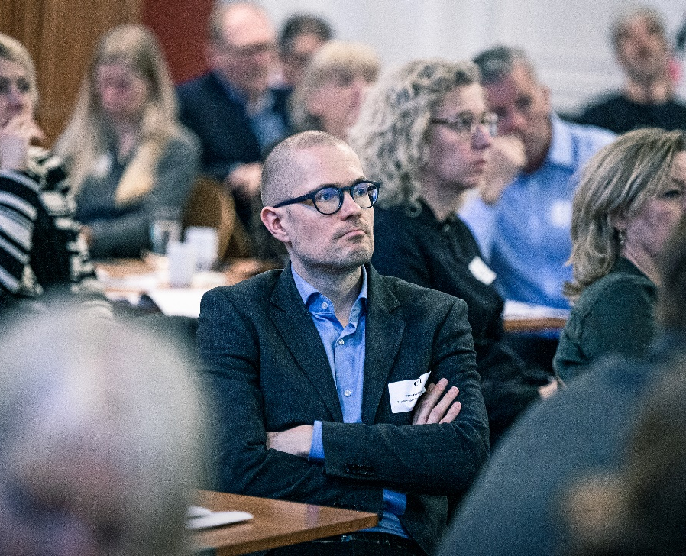
Det får du med hjem
Et grundlæggende kendskab til HR-juraen med særligt fokus på funktionærer
En effektiv og overskuelig gennemgang af reglerne med masser af konkrete eksempler og en praktisk tilgang til juraen
De nødvendige værktøjer til at styre uden om de klassiske faldgruber på området

Slide 12
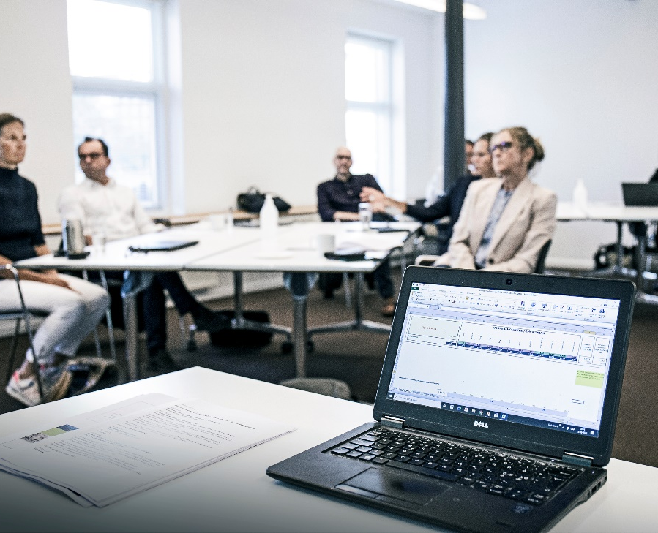
Kahoot
Gå ind på kahoot.it
Tast den pinkode, der står på skærmen
Skriv dit navn
Vi dyster både på korrekt svar og på tid
Vælg den farve svar på din telefon/tablet, som svarer til det rigtige svar på spørgsmålet
Og så spiller vi…

Slide 13


